Slide 1
IS Strukturovaný & objektově orientovaný přístup
20. 3. 2015

Slide 2
Analýza a návrh IS
Myšlenkové postupy ABSTRAKCE a KONKRETIZACE využíváme v průběhu celého procesu analýzy a návrhu IS.
Na myšlenkových postupech A a K jsou založeny principy:
Princip rozlišovacích úrovní;
Princip tří architektur;
Princip modelování.

Slide 3
Princip rozlišovacích úrovní
Založen na zobrazení vyvíjeného systému na určité podrobnosti rozlišení detailů.
V případě nejhrubší rozlišovací úrovně je IS znázorněn jako jeden prvek spolupracující s okolím – principem zobrazení je popis vazeb systému s okolím.
Jde o víceúrovňové zobrazení systému (od rozlišovací úrovně „0“ až po úroveň „N“, na které vidíme detaily rozpracované do potřebné úrovně pro řešení problému.

Slide 4
Princip tří architektur
Úzce souvisí s principem rozlišovacích úrovní.
Veškerá zobrazení vyvíjeného IS jsou rozdělena do tří rozlišovacích úrovní – kategorií (vrstev podrobnosti) = tzv. VRSTVENÁ ABSTRAKCE SYSTÉMU.
Vrstva – KONCEPTUÁLNÍ (esenciální)
Vrstva – TECHNOLOGICKÁ (logická)
Vrstva – IMPLEMENTAČNÍ (fyzická)

Slide 5
Princip tří architektur
Vrstva zobrazení systému – KONCEPTUÁLNÍ
Zobrazení systému na hrubé rozlišovací úrovní – tj. zobrazení systému a jeho vazem na okolní systémy, dále zobrazení systému s viditelnými subsystémy a vazbami mezi nimi.
S takovéhoto zobrazení je patrné, které subsystémy fungují jako rozhraní mezi IS a okolím, resp. Které subsystémy zpracovávají VSTUPY a VÝSTUPY systému vzhledem k okolí.
ÚČELEM zobrazení 1. vrstvy je odpověď na otázku CO je obsahem systému?

Slide 6
Princip tří architektur
Vrstva zobrazení systému – TECHNOLOGICKÁ
Zobrazení systému, která zviditelňují, JAK je obsah systému realizován?
Je zde zohledněna organizace dat (souborový systém, relační databázový systém, apod.) a architektura systému (např.: klient/server).
Zobrazení není zatíženo implementačními specifiky (tj. konkrétní realizace za pomoci prostředků ICT).

Slide 7
Princip tří architektur
Vrstva zobrazení systému – IMPLEMENTAČNÍ
Detaily konkrétní implementace (např. vlastnosti plynoucí z konkrétního databázového systému).
Z této vrstvy je patrné ČÍM je systém realizován.
Princip tří architektur je aplikován v průběhu celého procesu analýzy a návrhu IS – vznikají MODELY vyvíjeného IS na jednotlivých úrovní ABSTRAKCE.
V jednotlivých etapách vývoje IS jde o snahu zpracovat model IS v požadované vrstvě.

Slide 8
Princip modelování
V podstatě jde o TVORBU MODELU vyvíjeného IS.
MODELOVÁNÍ = účelové zjednodušené zobrazení systému za pomoci vhodných (např. grafických) prostředků.
MODELOVÁNÍ = ABSTRAKTNÍ obraz reality.
MODEL = formalizovaný prostředek pro znázornění vyvíjeného IS, prostředek komunikace mezi odborníky, analytiky a uživateli IS. Znázorňuje strukturu systému (strukturu procesů, dat, atd.) na zvolené rozlišovací úrovni. Umožňuje optimalizaci struktury systému vzhledem ke zvoleným kritériím. Dále umožňuje simulaci s studium provedených změn systému a jejich vliv na subsystémy a okolí systému.

Slide 9
Charakteristika modelu
Model formulován jako systém (tzn. znázorňuje prvky a jejich vzájemné vazby),
Hraniční prvky realizují vazby s okolím systému (VSTUPY, VÝSTUPY),
Obsah modelu je objektivní – každý prvek modelu odpovídá objektu reálného světa (tzv. pomocný prvek),
uspořádání prvků modelu odpovídá uspořádání prvků části reálného světa, který model znázorňuje.

Slide 10
Analyzované dimenze IS
funkční
(popis procesů, datových toků a vazeb mezi subsystémy)
datová
(popis druhů dat, se kterými bude IS pracovat)
řídící
(popis časových souvislostí systémových akcí)
organizačně-technologická
(popis a znázornění organizace práce s IS, popis zamýšlených provozních technologií, které bude IS realizovat)
systémově-technologická
(popis realizace implementačně závislých systémových funkcí a jejich časové návaznosti)

Slide 11
Druhy přístupu k analýze a návrhu IS
V průběhu historického vývoje se vyprofilovaly dva základní přístupy k analýze a návrhu IS:
STRUKTUROVANÝ přístup (70. léta 20. stol.),
OBJEKTOVĚ ORIENTOVANÝ přístup (90. léta 20. stol.).

Slide 12
Strukturovaný přístup
Pojem „strukturovaný přístup“ odráží myšlenkový postup „strukturování“ (problematiky i předmětu zkoumání).
V průběhu analýzy a návrhu IS potřebujeme zobrazit dva hlavní aspekty vyvíjeného IS:
PROCESY probíhající v systému
DATA, se kterými systém pracuje a která produkuje.

Slide 13
MODELY
STRUKTUROVANÝ PŘÍSTUP – charakteristické (na rozdíl od přístupu objektového) relativně samostatné zobrazení datových struktur systému v jednom modelu; datových toků a procesů zpracovávajících data v jiném modelu.
Metody strukturované systémové analýzy jsou plně v souladu s principy obecné teorie systémů

Slide 14
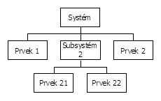
Funkční struktura
Metoda analýzy funkční struktury je jednou ze základních metod strukturované analýzy používaná především k popisu struktury systému. Jedná se o metodu grafickou, která slouží k zachycení hierarchické dekompozice systému na subsystémy a prvky pomocí stromových diagramů.

Slide 15
Informační toky
Grafická metoda, která formou hierarchicky uspořádaných síťových diagramů vyjadřuje dekompozici systému na subsystémy a prvky a současně dovoluje zachytit informační vazby mezi těmito prvky.
Vhodná metoda pro studium strukturálních vlastností systému.
Základními aktivními prvky jsou funkční prvky neboli funkce, prvky zajišťující transformaci vstupní informace na výstupní.
Aktivní prvky lze dále rozlišovat na prvky příslušné k popisovanému systému a prvky, které lze považovat vzhledem k popisovanému systému za vnější.

Slide 16
Informační toky
Pasivní prvky představují paměti. Jedná se o prvky, které jsou schopny uchovat uloženou informaci. V případě softwarově orientovaných systémů mohou být realizovány například soubory nebo databázemi, v oblasti nesoftwarových systémů například protokoly, seznamy nebo záznamovými knihami.
Významnou složkou diagramu informačních toků jsou informační vazby mezi prvky systému – informační toky. Obsah informačního toku nemůže být s ohledem na požadavek přehlednosti diagramu vyjádřen zcela detailně.
Metoda informačních toků vyjadřuje formou hierarchicky uspořádaných síťových diagramů dekompozici systému na subsystémy a prvky a současně zachycuje informační vazby mezi těmito prvky.
Na vrcholu této hierarchie stojí tzv. kontextový diagram, který vyjadřuje začlenění systému do souvislostí okolního světa.

Slide 17
Informační toky

Slide 18
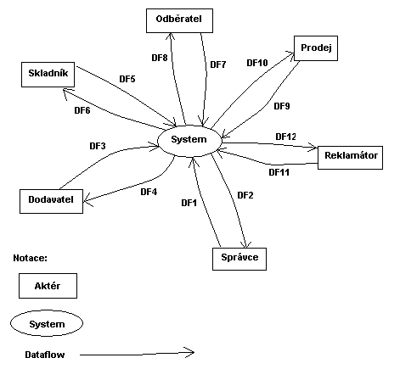
Kontextový diagram

Slide 19
Datové struktury
Metoda analýzy funkční struktury a metoda informačních toků neposkytují vhodné a dostatečné prostředky pro analýzu datové složky systému. Jak vazby mezi prvky systému popsané informačními toky, tak i pasivní prvky systému mohou představovat složité a rozsáhlé datové struktury.
Jedním z prostředků datové analýzy je popis datových struktur. Analýza datových struktur umožňuje pomocí hierarchických stromových diagramů postupné rozčlenění informačních toků nebo paměťových prvků. Všechny prvky tohoto diagramu představují obecně chápané bloky informace – datové položky.

Slide 20
Datové struktury
Na analýzu struktury dat bezprostředně navazuje detailní datová analýza, která je prostředkem k podrobnému popisu elementárních datových položek – listových prvků hierarchického stromového diagramu.
Detailní datová analýza umožňuje přiřadit každé elementární položce datové struktury datový element, který určuje formu uložení informace. Pro datové elementy je možno specifikovat například typ, rozsah nebo výčet možných hodnot.

Slide 21
Datové struktury

Slide 22
ER model
ER model – model entit a jejich vzájemných vztahů.
Vhodný pro analýzu systému v případě, kdy složitost systému spočívá spíše ve složitosti struktury dat než ve složitosti jeho funkčních složek.
ER model zachycuje formou síťového grafu objekty reálného světa a vztahy mezi nimi. Množiny objektů reálného světa mající shodné vlastnosti se nazývají entitami, vztahy mezi nimi pak relacemi. Entity mohou být blíže specifikovány množinou atributů, které mají shodný význam jako datové elementy užívané při detailní datové analýze.

Slide 23
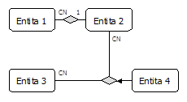
ER model
Relace mezi entitami jsou specifikovány kardinalitou a těsností vazby. ER modely se využívají pro tvorbu modelů dat na logické neboli konceptuální úrovni, tedy modelů dat nezávislých na jejich fyzické realizaci prostřednictvím specifického databázového systému.

Slide 24
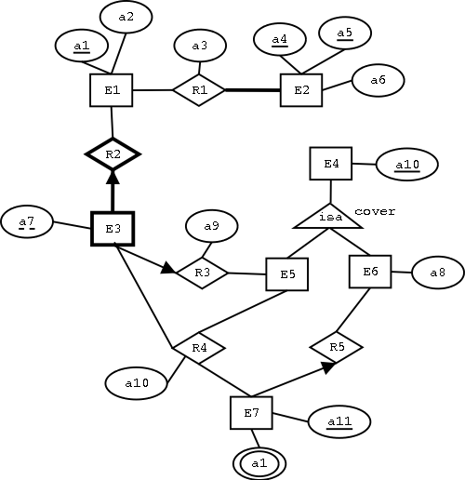
ER model

Slide 25
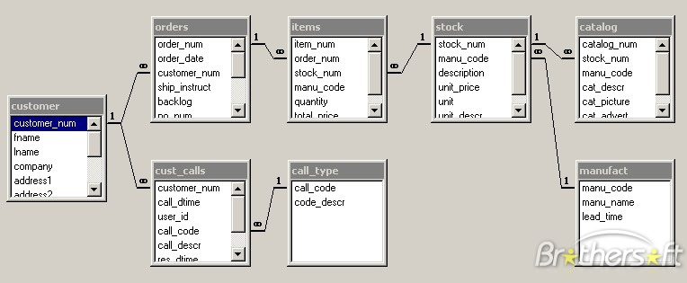
ER model

Slide 26
Metody popisu chování
Popis chování systému je v obecném slova smyslu jeho algoritmizací.
Algoritmus chování je však v určitých případech nutné nebo účelné podrobněji popsat již ve fázi analýzy. Metody popisu chování umožňují ve fázi analýzy zachytit algoritmickou složku systému, avšak abstrahují od konkrétního způsobu realizace, který je předmětem fáze návrhu.
Metody jsou založeny na grafickém vyjádření nebo na vhodné kombinaci grafického vyjádření a formalizovaného textového popisu. Obvykle je pomocí grafických prostředků zachycena základní struktura algoritmu, která je pro specifikaci algoritmu na detailní úrovni doplněna relativně krátkými sekvencemi příkazů zapsanými formalizovaným jazykem.

Slide 27
Metody popisu chování
Klasickým grafickým prostředkem zápisu algoritmu je vývojový diagram. Díky své jednoduchosti získal oblibu v nejrůznějších oblastech, které daly vzniknout jeho různým modifikacím. Nejjednodušší varianta zachycuje základní strukturu algoritmu pomocí vzájemně propojených elementů představovaných bloky a podmínkami. Detailní specifikace algoritmu je obsahem příslušných elementů a je vyjádřena formalizovaným jazykem.

Slide 28
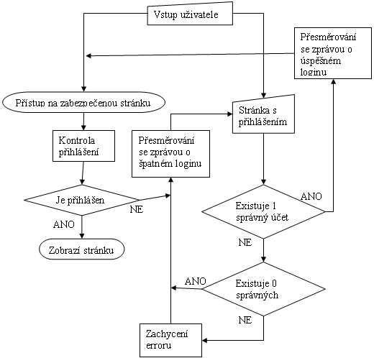
Vývojový diagram

Slide 29
Metody popisu chování
Metody popisu chování jsou obvykle velmi příbuzné metodám užívaným při tvorbě programů.
Při nedodržení určitých pravidel mohou konstrukce zachycené pomocí vývojových diagramů odporovat zásadám strukturovaného programování, a tím mohou znesnadňovat případnou následnou programovou realizaci.
Mezi metody, které podporují a dodržují zásady strukturovaného programování, patří metoda grafického zápisu algoritmů podle Jacksona, označovaná jako Jacksonovy diagramy. Základní struktura algoritmu je popsána hierarchickým stromovým diagramem, detailní specifikace je obsahem příslušných elementů a je vyjádřena formalizovaným jazykem.

Slide 30
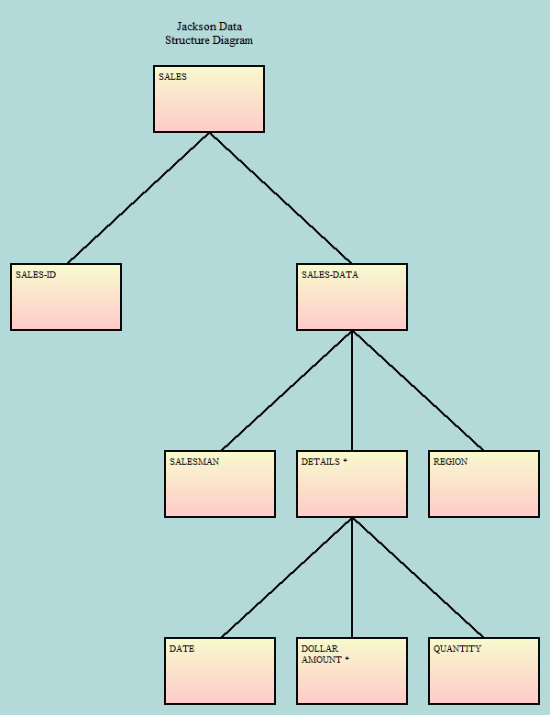
Jacksonův diagram

Slide 31
Metoda stavových diagramů
grafická metoda popisu chování použitelná pro vyjádření jednodušších algoritmů nebo pro popis algoritmů na hrubé úrovni.
Systém je popsán SÍŤOVÝM GRAFEM, jehož uzly znázorňují stav systému a hrany naznačují možné přechody mezi stavy s vyjádřením podmínek přechodu a akcí s přechodem spojených.
Akce a stavy systému pouze symbolicky označují funkce a jejich účinky. Algoritmickou náplň akcí je však nutné popsat s využitím jiných prostředků.

Slide 32
Stavový diagram

Slide 33
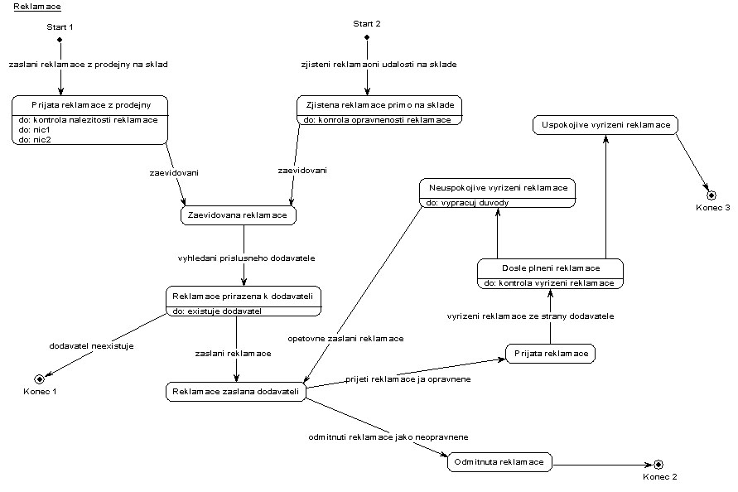
Stavový diagram

Slide 34
Metoda sekvenčních funkčních grafů
Metoda sekvenčních funkčních grafů představuje grafickou metodu popisu chování systému vyhovující nejobecnějším nárokům na popis algoritmu. Základy metody jsou postaveny na principech Petriho sítí.
Metoda funkčních kroků a přechodů byla poprvé uveřejněna v roce 1977 pod názvem GRAFCET (Graphe Fonctionnel de Commande Etape-Transition). V současné době se však s touto metodou lze setkat častěji pod názvem SFC (Sequential Function Chart).

Slide 35
Metoda sekvenčních funkčních grafů
Metoda sekvenčních funkčních grafů využívá k popisu systému obdobně jako metoda stavových diagramů síťový graf.
Zásadní rozdíl však spočívá v tom, že uzlem síťového grafu není stav systému, ale krok algoritmu, respektive akce s daným krokem spojená. Přechod z kroku do kroku je vázán podmínkou přechodu a aktivitou kroků této podmínce bezprostředně předcházejících. Síťový graf tedy zachycuje základní strukturu algoritmu, detailní popis je pak obsahem akcí spojených s dílčími kroky.

Slide 36
Sekvenční funkční graf

Slide 37
Objektově orientovaný přístup
Historicky mladší technika navazující na strukturovaný přístup.
Přístup je založen na OBJEKTECH, jakožto strukturách, které mají definované vlastnosti (ATRIBUTY) a své chování (operace, které daný objekt může provádět).
Vlastnosti i operace jsou „zapouzdřené“ v jednotlivých objektech.
IS je chápán jako MNOŽINA spolupracujících OBJEKTŮ.
Každý OBJEKT je schopen reagovat na události, které na něj působí jako IMPULS.

Slide 38
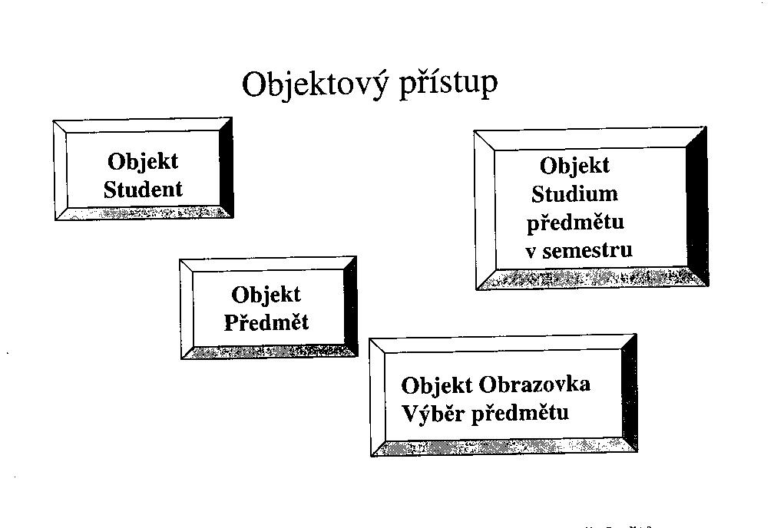
Objektově orientovaný přístup

Slide 39
Objektově orientovaný přístup
umožňuje lepší využití kódu než knihovny procedur.
možnost znovupoužití.
lze využít prostředky pro okenní rozhraní systémů.
dávkové úlohy jsou interaktivní (objekt reaguje na více podnětů)

Slide 40
Objekt
Struktura objektu:
VNITŘNÍ PAMĚŤ
METODY OBJEKTU
JINÉ OBJEKTY
SCHOPNOST PŘIJMOUT A ZPRACOVAT ZPRÁVU Z VNĚJŠKU

Slide 41
Objektově orientované modelování
způsob nazírání na IS pomocí abstrakce reálného světa. Základním stavebním prvkem je objekt (entita), která v sobě zahrnuje jak datovou strukturu popisující určitou entitu, tak i pravidla chování této entity.

Slide 42
Vizuální modelování (OOM)
Vlastnosti
“Informace v obrázcích”
Prostředek komunikace (pohledy, modely, diagramy)
Zachycuje obchodní procesy, věcnou problematiku, architekturu systému
Je podporováno silnou notací a objektovými metodologiemi
Metodologie
Booch, Coad,Yourdon
OMT (Object Modeling Technik), Rumbaugh
OOSE (Object-Oriented Software Technik)
Jacobson (scénáře)
EFEM (Extrémní efektivní modelování)

Slide 43
Vizuální modelování (OOM)
Modely vytváříme pro pochopení komplexnosti systému jako celku.
Za pomocí modelů lze:
vizualizovat stávající nebo vytvářený systém,
specifikovat strukturu nebo chování systému,
získat základ pro konstrukci systému,
dokumentovat rozhodnutí o systému.

Slide 44
Objekty
Charakteristické vlastnosti objektů:
Jedinečnost – znamená, že každý objekt je rozlišitelnou entitou, i když má jinak stejné kvalitativní i kvantitativní charakteristiky. K rozlišení se používá identifikační číslo.
Zatřiditelnost – objekty se stejnou datovou strukturou (atributy) a chováním (operacemi) jsou seskupovány do tříd.
Mnohotvárnost – znamená, že stejně označená operace se může chovat rozdílně a dávat rozdílné výsledky pro různé třídy objektů.
Dědičnost – je sdílení atributů a operací mezi třídami založenými na hierarchických vztazích. Třída může být definována poměrně široce a potom ji lze následně zjemňovat do podtříd. Každá podtřída pak zahrnuje vlastnosti své nadřazené třídy.

Slide 45
Objektově orientované modelování
Založeno na principech, které vyjadřují podstatu objektového přístupu.
4 principy OOP:
Zobecnění – představuje zaměření na podstatné vnitřní aspekty objektů a ignoruje jeho nepodstatné vedlejší vlastnosti. To znamená, že klade důraz na to, co objekt je, a co by měl dělat, a ne na to, jak by to měl dělat.
Zapouzdření – znamená oddělení externích aspektů objektu, které jsou dostupné ostatním objektům, od interních implementačních detailů objektu, zakrytých ostatním objektům. To znamená, že implementace objektů může být změněna, aniž by se to dotklo aplikací, ze kterých je objekt použit.
Sdílení – je umožněno dědičností datových struktur a chováním mezi několika podobnými třídami bez redundance. To umožňuje opakované použití již navržených a ověřených programů v dalších aplikacích.
Spolupůsobení – jednoznačnost, zatřiditelnost, mnohotvárnost a dědičnost charakterizují hlavní proud objektově orientovaných jazyků. Každý z těchto aspektů může být izolován, ale dohromady působí symetricky.

Slide 46
Výhody a nevýhody OOP a tradiční analýzy
Výhodou tradičních popisů IS oproti OOP bylo, že jejich osvojení bylo relativně snadnější, neboť jejich rozsah od zadání softwarové úlohy až po bezprostřední zadání programových dat a procedur byl řešen nezávisle na pochopení funkcí reálného podnikového systému jako celku a jeho potřeb nejen informačních.

Slide 47
Nevýhody objektového přístupu
Zavedení nového vyjadřovacího prostředku a nového způsobu myšlení, což je dosti náročné pro lidi, zúčastněné na procesu modelování, a později pak i na programování.
Používání počítačové podpory pomocí vhodného CASE, bez níž nelze provést kvalitní analýzu i relativně malého systému. To opět vyžaduje zvládnutí práci s daným CASE (Computer Aided System Engineering).
Technologickou kázeň s tím nutně spojenou.

Slide 48
Výhody OOP
Možnost vysledovat na modelu vnitřní vztahy prvků v podnikovém systému a vytvářet software pro „poskytovatele služeb“, tj. pro prvky podniku, které poskytují své služby jiným podnikovým prvkům.
Takto vytvářený software může být opakovatelný, zejména při použití knihoven standardizovaných tříd.
Možnost vytvářet software podstatně pružnější vzhledem k proměnlivým potřebám podniku. Z hlediska programů je to dáno tím, že dříve byly strukturované programy vytvářeny podle pevné struktury potřeb podniku v době jejich vzniku, bez snadné možnosti změn.

Slide 49
Historie OOP
O OOM se začíná hovořit v 2. pol. 80. let 20. stol.
Na počátku 90. let již existovala řada metod, nástrojů a technik založených na OOP.
Snaha o integraci jednotlivých metod a o unifikaci OOP → Grady Booch & James Rumbaugh publikovali v r. 95 metodu s názvem Unified Method (vycházela z metod Booch a OMT).

Slide 50
Historie OOP
V r. 95 se k autorům Unified Method Jacobson (autor metody Objectory/OOSE).
Vznikají další verze Unified Method.
Ukazuje se, že se jen těžko podaří prosadit jednotné postupy a doporučení a ucelenou OO metodu vývoje IS.

Slide 51
Historie OOP - UML
Přejmenováním Unified Method na Unified Modeling Language (UML) vznikl nástroj – grafický jazyk pro tvorbu modelů IS použitím OOP.
UML byl přijat sdružením OMG (Object Management Group – sdružení usilující o unifikovaný rozvoj OOp) jako doporučený standard notace pro tvorbu modelů IS.

Slide 52
UML
V současnosti je UML nejrozšířenější objektovou notací.
Zahrnuje několik druhů modelů (diagramů) IS a grafických vyjadřovacích prostředků pro jejich konstrukci.
UML dnes podporují všechny CASE nástroje pro objektovou analýzu a návrh IS, OOM začleňují UML mezi své výrazové prostředky.

Slide 53
UML
V současnosti UML poskytuje:
pravidla pro pojmenování, rozsah platnosti, rozsah viditelnosti, omezení, prezentaci modelu,
různé specifikace,
rozšiřitelnost jako jsou stereotypy, dodané hodnoty.

Slide 54
UML
Definice:
UML je standardní jazyk pro vizualizaci, specifikaci, konstrukci a dokumentaci prvků projektu, ve kterém hraje významnou roli vývoj software.
Stavební kameny:
artefakty (prvky),
vztahy,
diagramy.

Slide 55
UML – skupiny ARTEFAKTŮ
Týkající se struktury systému
tvoří statickou část modelu,
třídy, rozhraní, use case, komponenta.
Týkající se chování systému
tvoří dynamickou část modelu,
interakce, stavy, aktivity.
Týkající se organizace systému
package.
Týkající se vysvětlení účelu
popis, anotace, poznámka.

Slide 56
UML - VZTAHY
Agregace (závislost)
jeden prvek závisí na druhém.
Asociace
propojení prvků.
Dědičnost
specializace/generalizace

Slide 57
UML - DIAGRAMY
Grafická reprezentace obsahu modelu
zachycení prvků a jejich vztahů.
Pohled na systém z různých perspektiv.
Různé typy diagramů
Diagram užití (use case), tříd, objektů, sekvenční, spolupráce, stavový, aktivit, komponent, nasazení, balíčků (package).

Slide 58
UML - DIAGRAMY
Diagram Use case
Sekvenční diagram
Diagram spolupráce
Diagram tříd
Stavový diagram
Diagram aktivit
Diagram nasazení

Slide 59
Diagram Use case
jeho vypracování je obsahem use case analýzy, zachycuje funkcionalitu systému z pohledu uživatele, popisuje chování systému z hlediska uživatele.
Prvky diagramu use case:
Aktor (vymezením aktorů specifikujeme okolí systému a vymezíme jeho hranice).
Use case (případ užití, typ jednání, funkcionalita,systému, kterou využívá aktor),
Vztahy (mezi aktorem a use case, mezi use case, výjimečně mezi aktory).

Slide 60
Diagram Use case
Aktor = kdokoliv nebo cokoliv mimo systém, kdo nějak komunikuje a interaguje se systémem.
zachycení okolí systému,
prvky aktivně komunikující se systémem:
uživatelé
jiné softwarové systémy
čas

Slide 61
Diagram Use case
Use case (typ jednání, případ užití)
jakákoliv funkčnost, která dává měřitelnou hodnotu uživatelům tohoto systému.
reprezentuje ucelenou funkcionalitu problémové domény

Slide 62
Diagram Use case
Typy vztahů v UCD:
Vztah mezi AKTOREM a USE CASE – aktor komunikuje se systémem (vyvolává a účastní se USE CASE)
Vztahy mezi USE CASE
Use case mohou vzájemně spolupracovat (slouží pro zjednodušení modelu a podobá se dekompozici).

Slide 63
Vztahy mezi USE CASE
Dva typy vztahů mezi use case:
Vazba include (dříve uses)
povinný vztah, oba spojené use case se musí povinně provést, použijeme tam, kde se část use case v navrhovaném systému může opakovat.
Vazba extends
rozšiřující vztah, za jistých podmínek se vykonávají oba use case, použijeme pro volitelné chování, pro chování za specifických podmínek, pro chování podle volby aktora.

Slide 64
Popis USE CASE - scénář
Stručná charakteristika (1 - 3 věty)
Scénář:
nutné podmínky před spuštěním,
nutné podmínky po ukončení,
tok událostí - sekvence akcí.
Jeden scénář “HAPPY DAY” (obsahuje základní tok událostí a subtoky).
Ostatní scénáře jsou alternativní, chybové.

Slide 65
Scénář (tok událostí) pro Use Case Př.: Evidence rezervace (půjčovna CD)
Předpoklady
Tento Use Case začne, když člen nemůže být uspokojen, protože dané CD není momentálně na skladě, nebo daný titul není v půjčovně k dispozici.
Hlavní tok
Tento Use Case začíná, když člen předloží asistentovi svoje identifikační číslo a název titulu, který si chce zarezervovat. Asistent zkontroluje existenci člena v databázi členů (A-1), zkontroluje, zda titul existuje v databázi titulů (A-2) a zkontroluje, zda jsou všechny kopie daného titulu zapůjčeny (A-3).
Pokud má někdo kopii zapůjčenu déle než 10 dní, je upomenut o navrácení (S-1). Je založen záznam o rezervaci této kopie pro daného člena. Je vytištěn doklad o rezervaci titulu.
Subtoky
S-1: Asistent vyhledá všechny členy, který mají půjčený daný titul a zkontroluje délku jejich půjčky. Pro ty, kteří mají půjčku delší než 10 dnů, vytiskne upomínku.
Alternativní toky
A-1 : Je vloženo špatné ID člena, nebo člen neexistuje. Asistent může opakovat vstup ID nebo vložit údaje o členu (bude řešeno v Use Case Přidání nového člena), nebo ukončit Use Case.
A-2 : Je vložen špatný titul, nebo titul neexistuje v půjčovně. Asistent ukončí Use Case (není založena rezervace) a vytiskne objednávku na daný titul (Use Case Objednání materiálu).
A-3 : Asistent zjistí kdo má půjčené kopie a vloží rezervaci pro člena.

Slide 66
Use case diagram
Informace o use case:
jde o vizualizaci funkcionality, další informace musím spravovat v textové podobě,
use case musí mít tyto náležitosti (jméno, popis – účel, kdo a co jej používá, související use case, hlavní a alternativní scénář, nepovinně poznámky).
Význam use case diagramu
zachycení požadavků na systém,
vizualizace a organizace požadavků ve standardní formě,
pro nalezení objektů, tříd a zodpovědností z popisu scénářů.

Slide 67
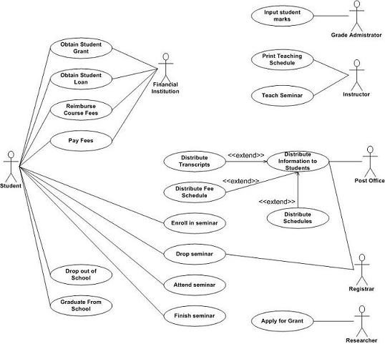
Use case diagram

Slide 68
Sekvenční diagram UML
Zachycuje interakci mezi objekty, zachycuje zasílání zpráv mezi objekty v rámci systému.
Zachycuje dynamické chování s orientací na čas.
Vlastnosti sekvenčního diagramu:
Objekty sekvenčního diagramu spolu komunikují pomocí zasílání zpráv.
Popisuje jeden průchod zpráv systémem.
Nemá přímé výrazové prostředky pro smyčky, větvení a podmínky.
Pro jednoduché případy použiji poznámky.
Složité případy řeším separátními diagramy.

Slide 69
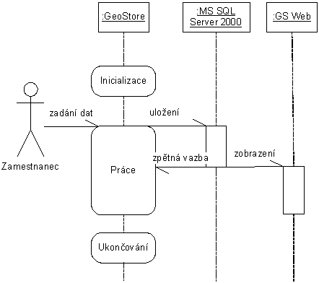
Sekvenční diagram

Slide 70
Diagram spolupráce UML
Vlastnosti diagramu spolupráce:
Ukazuje tytéž informace jako sekvenční diagram s ohledem ne na čas, ale na propojení mezi objekty.
Slouží pro pozdější určení vztahů mezi objekty:
datové vztahy - dány distribucí informací,
komunikační vztahy - dány spoluprací mezi objekty

Slide 71
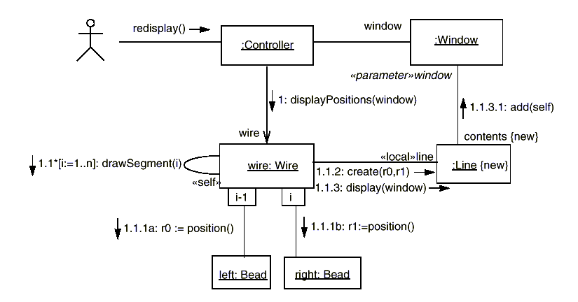
Diagram spolupráce UML

Slide 72
Diagram tříd UML
Třída je abstrakce objektů, které mají společné chování a o kterých nás zajímají stejné informace.
V OOP je to šablona pro instance objektů.
Statický pohled na modelovaný systém.
Vytváří se v etapě analýzy a postupně se zpřesňuje, je základem pro implementaci a nástrojem pro dokumentaci.

Slide 73
Diagram tříd UML - Třída
Třídy vyhledáváme analýzou problémové domény (podstatná jména ze scénářů).
Třída je zapouzdřením určitého chování a určitých informací.
Zapouzdření je koncept, který dává ve třídě dohromady to, co spolu souvisí a dává nějaký smysl.
Obsahem třídy je:
Jméno,
Atributy,
Operace.

Slide 74
Diagram tříd UML –Operace, atributy
Operace třídy
Operace, které třída definuje, představují její chování nebo také zprávy, kterým třída rozumí.
Zdrojem pro hledání operací jsou především scénáře use case analýzy.
Atributy třídy
Atributy třídy jsou informace, které o třídě uchováváme.
Zdrojem pro atributy třídy jsou věcné znalosti o dané problematice a analýza podrobných požadavků uživatelů.
Atributy třídy by měly být atomické a nedělitelné.

Slide 75
Vztahy mezi třídami
Třídy nejsou v systému osamocené, jejich objekty ke svému chování potřebují využít schopností jiných objektů. Třídy mezi sebou sdílí informace.
Asociace (“Slabá” vazba mezi třídami), např. čtenář a kniha
Neříká nic jiného, než to, že dvě třídy mají mezi sebou vztah, tedy že o sobě vědí.
Defaultně obousměrná vazba.
Může být definováno jméno asociace, role a násobnost (kolik instancí třídy existuje vůči jiné třídě).
Agregace (volná vazba mezi třídami), např. počítač a periferní zařízení
Představuje vztah skládání celku z částí, celek odpovídá za vytvoření a zrušení částí, je to vztah celku k jedné části, definujeme násobnost, jméno a role ne.

Slide 76
Vztahy mezi třídami
Kompozice (nejsilnější forma asociace, velmi pevná vazba mezi třídami), např. faktura a řádek faktury, třída se skládá z jiných závislých tříd
Třídy tvoří hierarchii
Dědičnost (nejsilnější forma vazby mezi dvěma a více třídami).
Generalizace/specializace
Potomek dědí celou specifikaci svých předků (atributy i operace).
Viditelnost prvků určuje, jak jsou děděny (public a protected jsou v potomkovi přístupné, private ne).
Vztah mezi třídou a speciálním případem této třídy.
Rozlišuje, co je stejné a co jiné.

Slide 77
Vztahy mezi třídami
Rekurzivní asociace (asociace na sebe sama).
Asociativní třída (atributy asociace)
Pokud sama asociace nese určité informace, které nemohou být atributy ani jedné z asociovaných tříd.
Hovoříme o „link class“.
Může mít atributy i operace.
Např. vztah mezi osobou (jméno, rcislo), firmou (název) je vazba s asociativní třídou pracovní poměr (datum nástupu, funkce, plat).

Slide 78
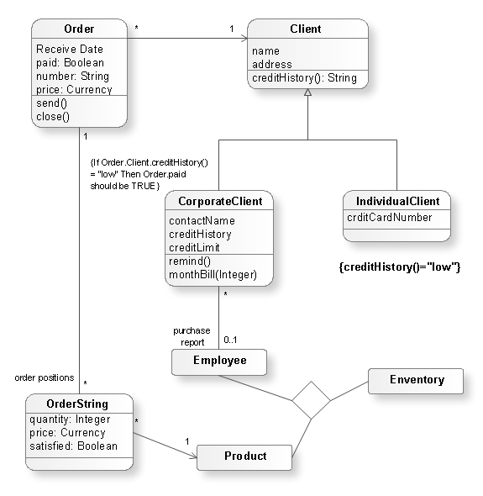
Diagram tříd

Slide 79
Stavový diagram UML
Dynamické chování systému je modelováno pomocí diagramů aktivit i stavových diagramů
Stavový diagram
Používá se k modelování životního cyklu jednoho objektu. Hovoříme o objektech s výrazným dynamickým chováním nověji reaktivní objekty.
Stavový diagram modeluje chování systému napříč všemi use casy. Znázorňuje, jak se stavy objektu mění v závislosti na událostech, které se ho dotýkají
Stav objektu je dán hodnotami jeho atributů.
Stav objektu může ovlivňovat jeho chování.
Stav objektu je zachycen na stavovém diagramu jako stav jednoho objektu jedné třídy bez vazeb na jiné objekty nebo jiné třídy.

Slide 80
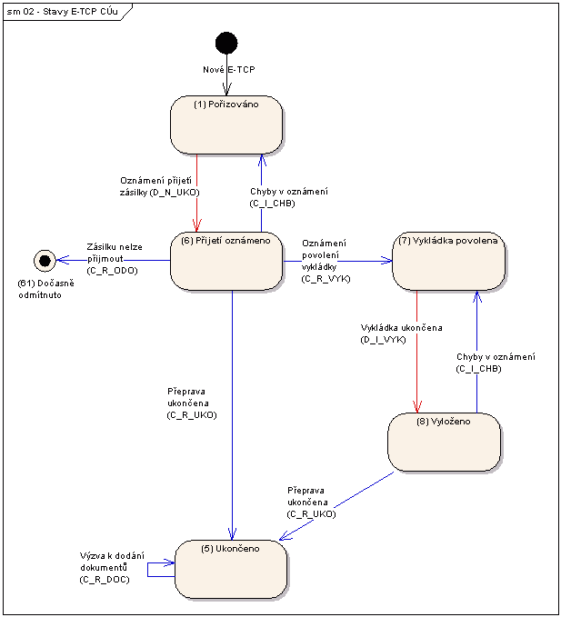
Stavový diagram

Slide 81
Diagram aktivit UML
Použití pro modelování systémů pracujících v reálném čase, systémů pro řízení technologických procesů, nebo paralelních procesů a jejich synchronizaci.
Další použití pro znázornění složitého scénáře a doplnění sekvenčního diagramu.
Jsou zvláštním případem stavových diagramů, kde stavy jsou vyjádřeny jako akce a kde přechody jsou spouštěny automaticky po ukončení předchozích akcí nebo aktivit. Používají obvykle pouze malou podmnožinu bohaté syntaxe stavových diagramů UML.
Lze používat symbolů rozhodování (tzv. hodnocení přechodů), symbolů rozvětvení (jeden vstup několik výstupů), spojení (více vstupů jeden výstup), plavecké dráhy – swimlanes pro specifikace osob, oddělení nebo tříd zodpovědných za aktivitu.

Slide 82
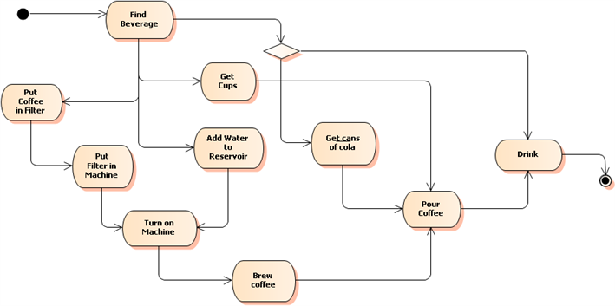
Diagram aktivit

Slide 83
Diagram nasazení
Etapa Nasazení (implementační etapa) je proces přiřazení artefaktů (soubory, skripty, DB tabulky, modely UML) uzlům (např. PC, server, prostředí zpracování).
Diagram nasazení umožňuje modelovat distribuci SW systému na fyzickém HW. Ukazuje fyzický hardware na němž bude softwarový systém (komponenta) spuštěn a také způsob, jak je SW na tomto HW nasazen.
Diagram nasazení ukazuje:
Uzly – typy HW, na nichž bude systém spuštěn (osobní PC, server).
Relace – typy spojení mezi uzly (komunikační kanál, který slouží k přenosu informací, např. HTTP).
Komponenty – typy komponent nasazených na určité uzly (modul IS, MS Word).

Slide 84
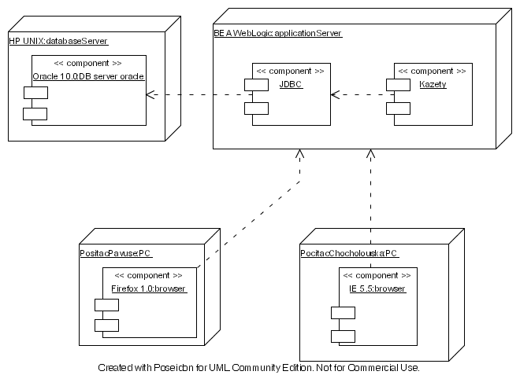
Diagram nasazení

